Slide 1



TRƯỜNG TIỂU HỌC HỨA TẠO
TN-XH
LỚP 3.
NĂM
BÀI 18. CƠ QUAN TIÊU HOÁ (Tiết 1)
Giáo viên: Phan Thị Kim Cúc.

Slide 2
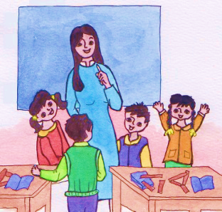
Thứ hai ngày 29 tháng 1 năm 2024
Tự nhiên và xã hội:
KHỞI ĐỘNG

Slide 3


Slide 4
Thứ hai ngày 29 tháng 1 năm 2024
TỰ NHIÊN VÀ XÃ HỘI
1. Khởi động
Giải đố:
Em miền Nam tròn trịa
Anh đất Bắc vuông vuông
Cùng quê ở chốn ruộng nương
Quà xuân thắt chặt, tình thương đậm đà
Áo xanh phủ kín da ngà
Thắt lưng ngang dọc, trẻ già đều yêu
– Bánh gì?
BÁNH TÉT VÀ BÁNH CHƯNG

Slide 5
Thứ hai ngày 29 tháng 1 năm 2024
TỰ NHIÊN VÀ XÃ HỘI
1. Khởi động
Giải đố:
Thường nằm đầu hè
Giữ cho nhà chủ
Người lạ nó sủa
Người quen nó mừng
Là con gì?
Con chó

Slide 6

Thứ hai ngày 29 tháng 1 năm 2024
TỰ NHIÊN VÀ XÃ HỘI
Bài 18 :
CƠ QUAN TIÊU HOÁ (Tiết 1)
Điều gì sẽ xảy ra với thức ăn khi chúng ta ăn vào cơ thể

Slide 7
HOẠT ĐỘNG 1: Thảo luận nhóm
Các em hãy quan sát sơ đồ cơ quan tiêu hoá trong SGK trang 74:
* Nhóm 1,3
- Đọc chú thích và chỉ vị trí các bộ phận của ống tiêu hoá.
* Nhóm 2,4
- Thức ăn sau khi vào miệng được nhai, nuốt rồi đi đâu?

Slide 8
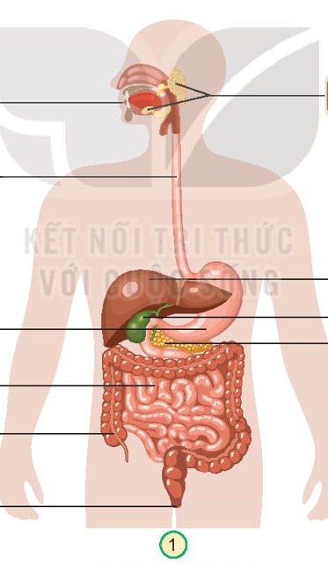

Slide 9
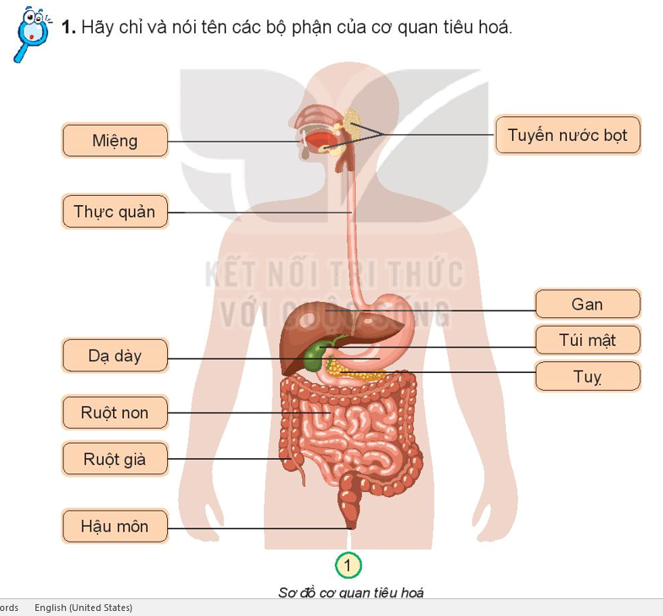
Học sinh trình bày

Slide 10
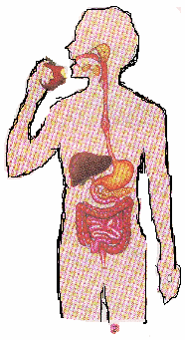
HOẠT ĐỘNG 2: LÀM VIỆC THEO NHÓM
Quan sát hình vẽ và nối tên các cơ quan tiêu hoá vào hình vẽ cho phù hợp.
7
Tuyến nước bọt
Miệng
1
Thực quản
2
Gan
8
Dạ dày
3
9
Túi mật
Ruột non
4
5
10
Tuỵ
Ruột già
6
Hậu môn

Slide 11
Kết luận:
Cơ quan tiêu hoá gồm có miệng, thực quản, dạ dày, ruột non, ruột già và các tuyến tiêu hoá như tuyến nước bọt, gan, tuỵ…

Slide 12
Trò chơi
AI NHANH NHẤT

Slide 13
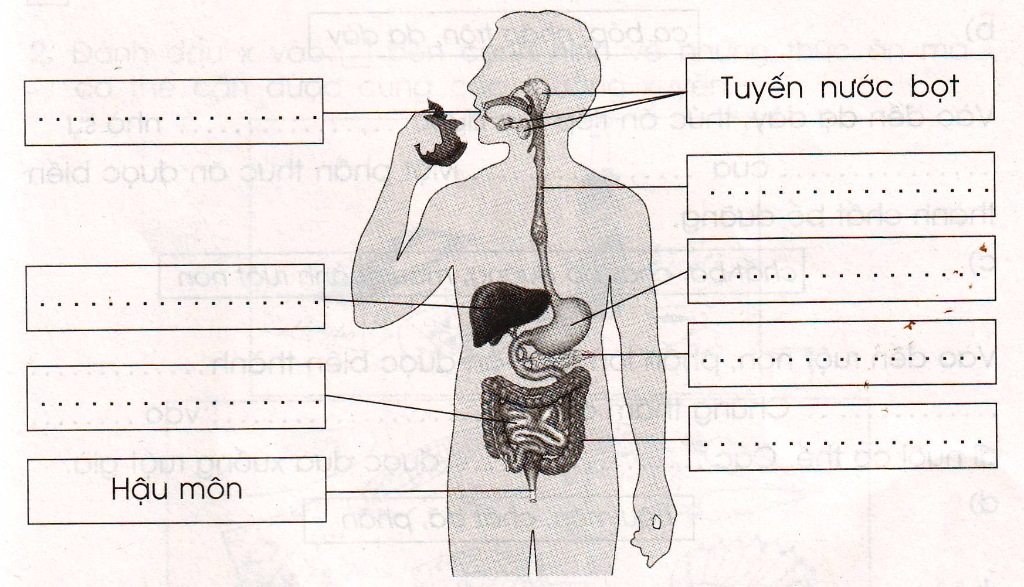
Chọn từ trong khung để điền vào cho phù hợp:
ruột non, thực quản, miệng, dạ dày, ruột già, tuỵ, gan.
Miệng
2
Thực quản
Dạ dày
Gan
      ruột non
Tụy
4
Ruột già

Slide 14
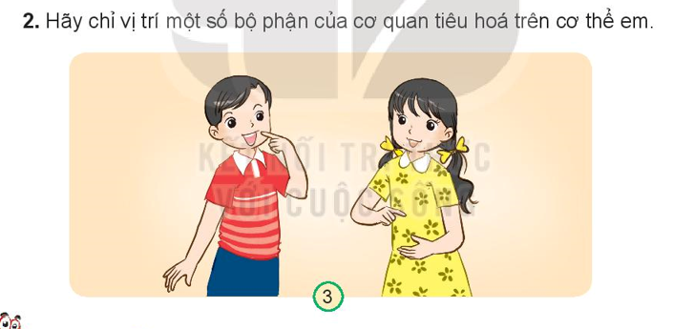
2. Hãy chỉ vị trí một số bộ phận của cơ quan tiêu hóa trên cơ thể em.

Slide 15

CHÀO TẠM BIỆT CÁC EM!
Notes:
15

